Slide 1
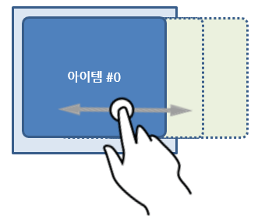
Scroll View
Movement Type : 끝까지 스크롤 되는 동작을 설정할 수 있습니다.
Unrestricted : 끝까지 스크롤 한 이후에도 계속 스크롤 합니다.
Elastic : 끝까지 스크롤한 이후 일정량만큼 더 스크롤 가능하게 됩니다.
Elasticity에 설정된 수치만큼 탄력 있게 스크롤 끝으로 값이 0이면 바로 돌아오고 값이 크면 천천히 돌아옵니다.
Clamped : 끝까지 스크롤 하면 더 이상 스크롤 되지 않고 멈추게 됩니다.

Slide 2

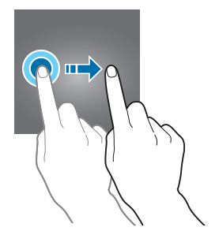
Scroll Rect
Inertia : 스크롤 동작에 관성을 적용할 수 있습니다.
활성화 상태이면 드래그 도중 멈출 때 속도가 천천히 감소합니다.
Scroll Sensitivity : 마우스 휠이나 트랙패드 조작으로 스크롤 했을 때 감도를 설정할 수 있습니다.

Slide 3


Content Size Fitter
Content Size Fitter : 게임 오브젝트의 크기를 콘텐츠의 크기에 맞추어주는 컴포넌트입니다.
Unconstrained : UI의 크기를 콘텐츠에 맞추지 않는 옵션으로 UI의 크기를 직접 맞추거나 고정된 크기를 사용해야 할 때 사용하는 옵션입니다.
Min Size : 레이아웃 요소의 최소 크기를 기준으로 UI의 크기를 맞추는 옵션입니다.
Preferred Size : 기본적인 콘텐츠의 크기에 따라 UI의 크기를 맞추는 옵션입니다.

Slide 4

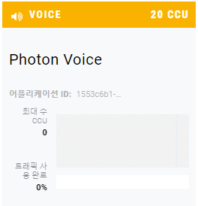
Photon Voice
음성 전송은 대화가 끝났을 때 자동으로 전송을 잠시 멈추고 다시 대화를 시작할 때 재개됩니다.
포톤에서 포톤 보이스 앱을 생성하고 포톤 클라우드 설정에서 앱 ID를 넣어주어야 합니다.

Slide 5
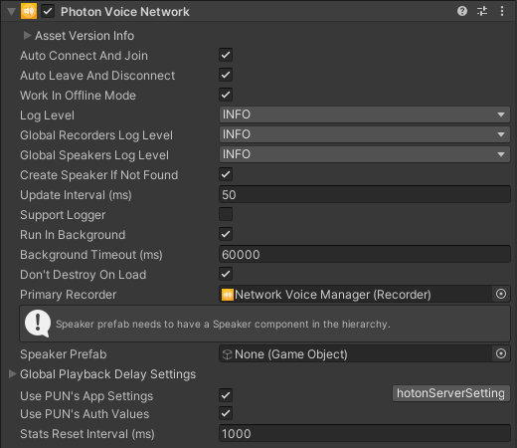
Photon Voice Network
네트워크에서 인스턴스화된 프리팹에 대한 레코더 및 스피커 설정을 담당하는 구성 요소입니다.
Primary Recoder에 현재 설정한 Recoder 컴포넌트를 넣어주시면 됩니다.
그다음 프리팹으로 되어 있는 게임 오브젝트에 스피커 컴포넌트와 포톤 보이스 뷰 컴포넌트를 넣어줍니다.

Slide 6

Recoder
Input Source Type(Microphone) 마이크가 연결되어 있다면 현재 연결되어 있는 마이크의 정보가 나타납니다.
Microphone Device에서 원하는 음성 입력 장치를 선택할 수 있습니다.
DebugEcho를 허용하면 내 음성이 들리는지 확인할 수 있습니다.
Recoder는 사운드를 녹음하고 전송하며 컴포넌트에 있는 Transmit Enabled를 설정하면 녹음된 오디오의 전송 여부를 파악할 수 있습니다.

